Slide 1
CyberBasket-Fase 3
Juan Sebastian Henao Parra
Sebastian Galvez Yepes
Luis Fernando Gonzalez Zambrano
Juan Pablo Pulgarin Musicue
Jhony Alejandro Perez Gomez

Slide 2

Desarrolladores de Coders Titans
Nombre | Rol
Juan Sebastian Henao Parra | Planeación
Sebastian Galvez Yepes | Calidad
Luis Fernando Gonzalez Zambrano | Desarrollo
Juan Pablo Pulgarin Musicue | Líder
Jhony Alejandro Perez Gomez | Soporte

Slide 3
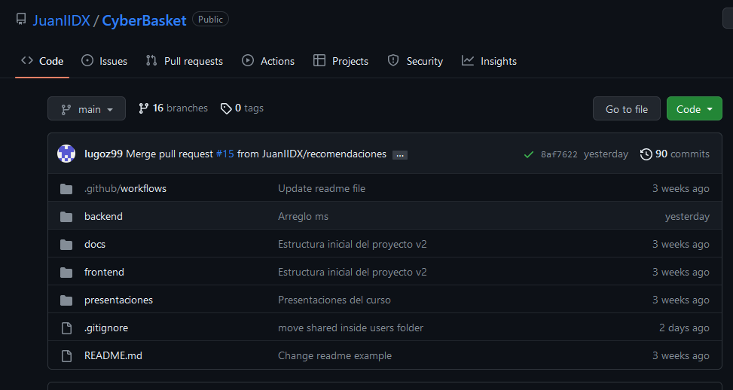
Repositorio
https://github.com/JuanIIDX/CyberBasket

Slide 4
En la anterior fase
Propusimos casos de uso para el proyecto, las tecnologías a usas y mockups de cómo sería el diseño de la página como tal. Luego de organizar los requerimientos y el feedback, organizamos para la tercera fase lo que sería el despliegue en Azure

Slide 5
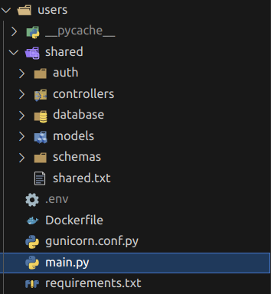
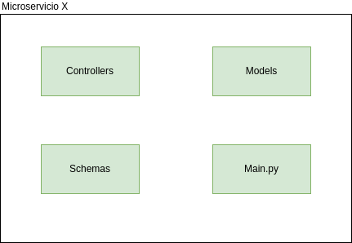
Ejemplo en microservicio users
Estructura de cada microservicio

Slide 6
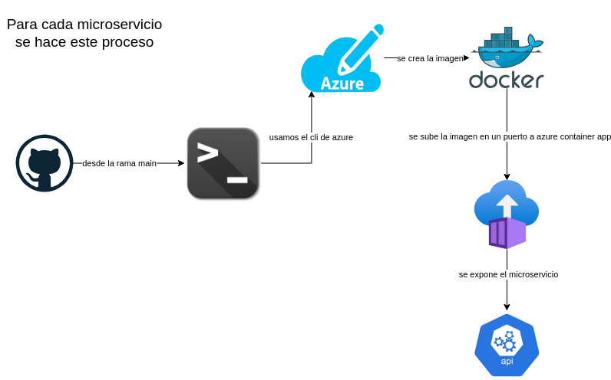
Para la plataforma de comercio electrónico CyberBasket se ha planteado la arquitectura de microservicios para proporcionar una mayor escalabilidad, flexibilidad y facilidad de mantenimiento. Los microservicios son aplicaciones independientes que se comunican entre sí a través de API.

Slide 7
Arquitectura de microservicios
Frontend: El frontend es la parte de la aplicación que interactúa con los usuarios. Está implementado en Angular y se ejecuta mediante Angular Web Services.
Backend: El backend es la parte de la aplicación que realiza el procesamiento de datos. Está implementado en FastAPI y se ejecuta en Azure SQL Database.
Base de datos: La base de datos almacena los datos de la aplicación, se utiliza Azure SQL Database.

Slide 8
Razones para escoger Microservicios
Escalabilidad: Los microservicios se pueden escalar de forma independiente, lo que permite a la plataforma adaptarse a las necesidades cambiantes del negocio.
Flexibilidad: Los microservicios se pueden desarrollar y desplegar de forma independiente, lo que facilita la adición de nuevas funcionalidades y la corrección de errores.
Facilidad de mantenimiento: Los microservicios son más fáciles de mantener que las aplicaciones monolíticas, ya que cada microservicio es responsable de una sola funcionalidad.

Slide 9
Microservicios
Inventario: Este microservicio se encarga de gestionar los productos de la pagina, su busqueda e información.
Tienda: Este microservicio se encarga de las tareas de la tienda, muestra informacion y estadisticas.
Procesamiento de pagos: Este microservicio se encarga de procesar los pagos realizados por los clientes.
Ordenes: Este microservicio se encarga del procesamiento de informacion de las ordenes
Usuario: Este microservicio se encarga del ingreso de los usuarios, devuelve un token.

Slide 10
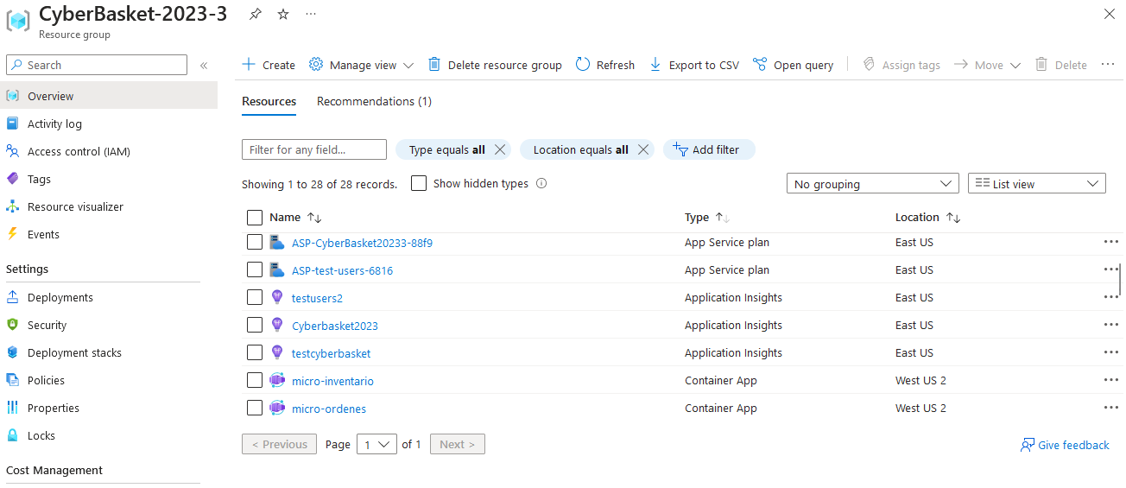
Para el caso de CyberBasket, se utilizó el portal de Azure para crear el grupo de recursos principal. El grupo de recursos es un contenedor que agrupa los recursos de Azure relacionados.

Slide 11
Principales recursos
Un servidor web: El servidor web proporcionará la infraestructura necesaria para alojar la aplicación web de CyberBasket.
Una base de datos: La base de datos almacenará los datos de la aplicación web, como los productos, los clientes y las transacciones.
Contenedores para los microservicios: Contenedores de Docker el cual cada uno tiene un microservicio

Slide 12
Para la creación de esto, pensamos en los siguientes puntos
El servidor web debe ser escalable para poder tener nuevas funcionalidades.
La base de datos debe ser segura para proteger los datos de los clientes.
Los microservicios deben ser estables y no tener problemas de conexión

Slide 13
Para organizar los permisos, el equipo utilizó un sistema de control de acceso basado en roles. Ya que cada uno debía tener acceso total a todos los recursos del contenedor, se asignó el mismo rol a todos los del grupo, durante la creación de algunos recursos existieron errores de permisos y problemas técnicos, las cuales requiriendo la intervención de todo el grupo para ser solucionadas.

Slide 14
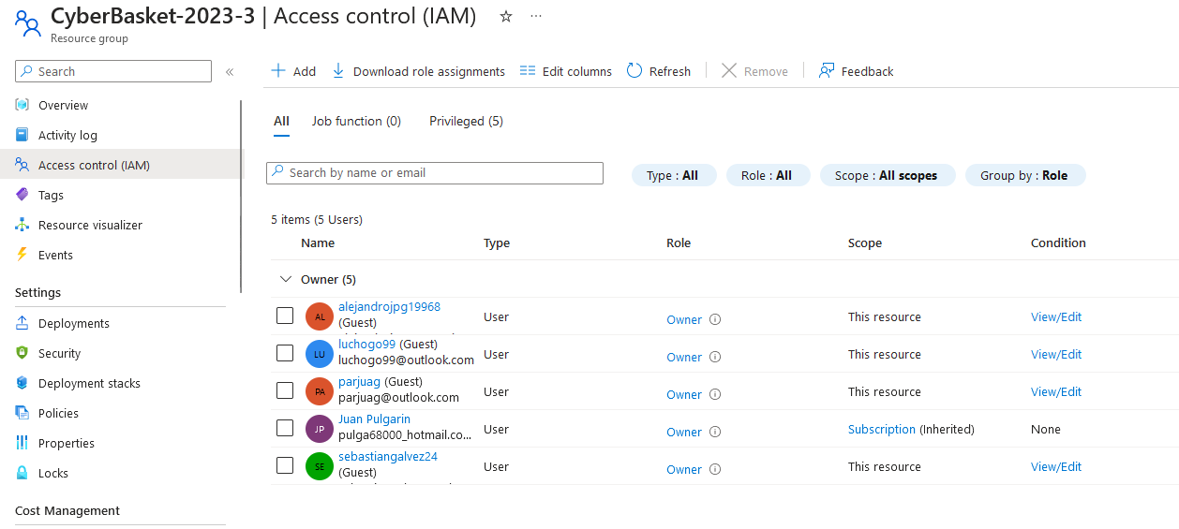

Slide 15
Base de datos
Se revisaron los requisitos para identificar los datos que necesitaba almacenar la base de datos. Estos datos incluían información sobre clientes, productos, ordenes entre otros, a partir de aquí se crearon las tablas, una vez que se identificaron los datos necesarios, se procedió a diseñar la estructura de la base de datos. Esto se hizo utilizando un diagrama de entidad-relación (ERD)

Slide 16
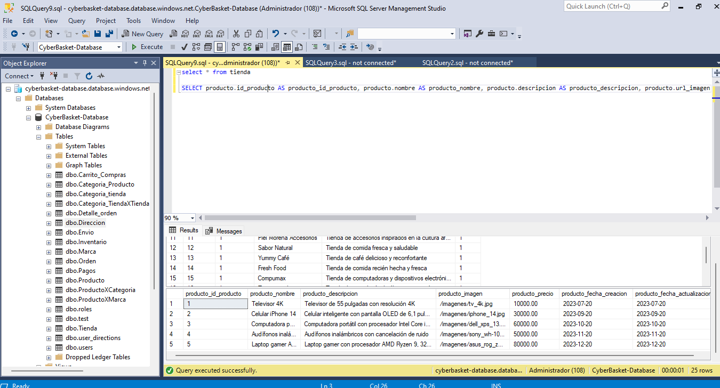

Slide 17
Una vez que se diseñó la estructura de la base de datos, se procedió a implementar por medio de Microsoft SQL server debido a su facil implementacion y corrección facil de errores. Luego de implementarse la base de datos, se realizaron pruebas para garantizar que funcionara correctamente. Las pruebas incluyeron pruebas unitarias, pruebas de integración y pruebas de aceptación por medio de consultas.

Slide 18
Microservicios esenciales para el proyecto
Cada microservicio está en escrito en FastAPI
Cada microservicio tiene un Dockerfile y un archivo de configuración de guvicorn con un puerto expuesto (ejemplo el 3100)
Para desplegar la imagen a Azure Container Apps se usa el Azure CLI, ejemplo:
az containerapp up --n test-users --resource-group CyberBasket-2023-3 --ingress external --target-port 3100 --environment test-users-env --location westus2 --source .

Slide 19
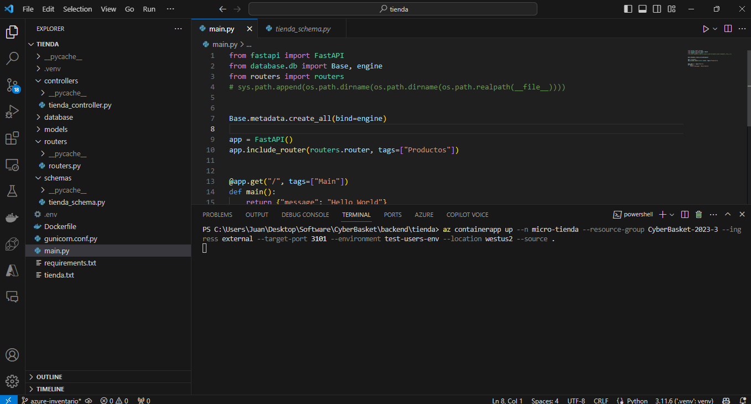

Slide 20
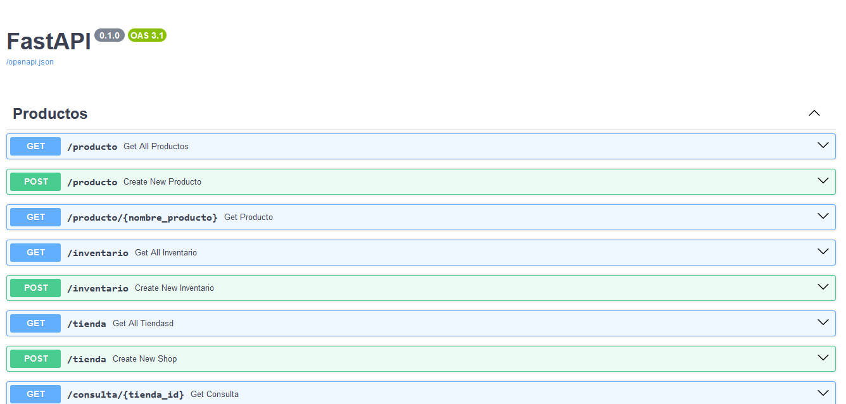

Slide 21
Esto genera links los cuales seran consultados a futuro por el Backend, cada microservicio creo un container app con el dockerfile y se subio usando el azure CLI, el despliegue se hace manual por ahora para hacer prueba, a futuro se implementara el github functions.
https://micro-tienda.victoriouspebble-f396dfa4.westus2.azurecontainerapps.io
https://micro-inventario.victoriouspebble-f396dfa4.westus2.azurecontainerapps.io
https://test-users.victoriouspebble-f396dfa4.westus2.azurecontainerapps.io/docs

